Slide 1
Värdekompassen Exempelsamling

Slide 2
Värdekompass prostatacancerprocessen
Funktionellt status/hälsostatus
Oro/ångest
Livskvalitet
Sexualitet - annan funktionsförmåga viktig att följa?
Kliniskt status
Ledtider
Väntande
Följsamhet riktlinjer/Fakta/regionalt vårdprogram
Överlevnad
Komplikationer
ÅB i rätt tid
Täckningsgrad
Patienterfarenheter
Involvering
Bemötande/förtroende
Information
Tillgänglighet/ÅB
Väntetider
God vård till
patient med
prostatacancer
Resurser/Kostnader
Vårdtider
Läkemedel
Utredningskostnader
Besök/patient
Kompetenser
Specialistläkare, sjuksköterska, sexolog

Slide 3
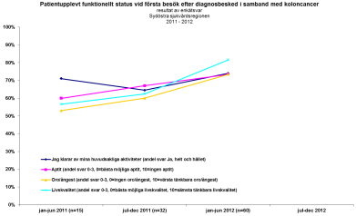
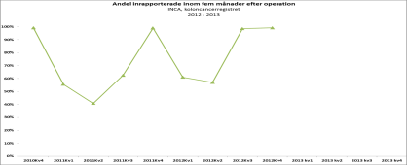
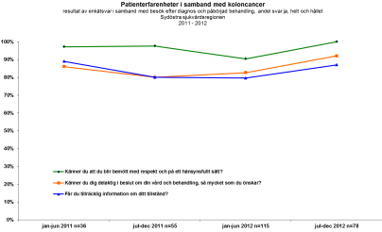
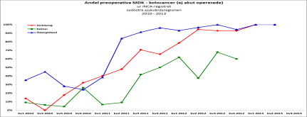
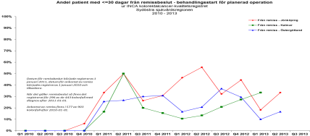
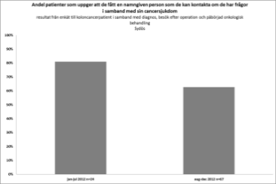
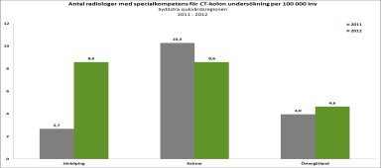
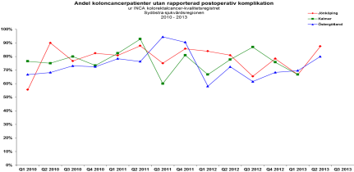
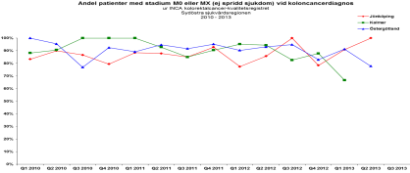
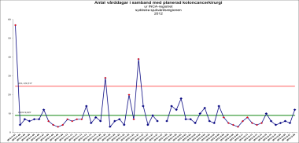
Resultatrapport koloncancer, sydöstra sjukvårdsregionen
Funktionellt status/hälsostatus
Kliniskt status
Överlevnad
Livskvalitet
Oro/ångest
Aptit
Huvudsakliga aktiviteter
Täckningsgrad
Patienterfarenheter
God vård
koloncancer
Bemötande
Delaktighet
Information
Namngiven kontaktperson
MDK
Ledtider
Resurser/Kostnader
Kompetens
Komplikationer
Vårdtider
Stadium vid diagnos
Utredningskostnad

Slide 4
Värdekompassen – diktatutskrift
ortoped- och reumatologkliniken, Länssjukhuset Ryhov
Funktion
IT-funktioner – Majken (fel, avvikelserapporter, Synergi) F1
Kundupplevelse
Upplevelse av tillgänglighet, kvalitet och samverkan
Sekreterare U1
Övrig personal U2
Professionell kvalitet
Kvalitet på diktat K1
Kvalitet på utskrift K2
Diktat-
utskrift
inom 72
tim
Resurs
Kompetens R1
Frisknärvaro R2
Tillgång till utskrift alla tider på dygnet R3

Slide 5
Värdekompass – hantering av farligt avfall
Teknik- och driftsektionen, Landstinget i Jönköpings län
Funktion
Mellanlagring, enligt miljöbalken
System för återkoppling till kunder
System för ADR-s – utbildning för avsändare i vården och transportörer
Dokumentation och uppföljning definierad
Professionell kvalitet
Upplevelse
Godkända godsdeklarationer
Följsamhet till miljölagstiftning, ADR-s och vägtrafikförordning
Säkra transporter – rätt lastat
Mängd avfall enligt miljötillstånd
Bästa
möjliga
hantering av
farligt avfall
Rutiner är enkla och säkra
God kommunikation -
kontaktpersoner och återkoppling
Lättillgänglig information
Nöjd kund
Resurs
Utbildade chaufförer och miljövaktmästare i ADR-s
Samarbete miljöenheten och säkerhetsrådgivare
Transportfordon
Utbildade avsändare (kunden)

Slide 6
Värdekompass Patientsynpunkter
Funktion
Alla kontaktvägar på plats och välfungerande
Mina vårdkontakter
Patientens direktkanal
Kliniksida på webben
Media
Patientnämnd
Andra kontaktvägar
Professionell kvalitet
Upplevelse
Rätt hantering (kvalitet) av avvikelser/kundsynpunkter (t ex återkoppling till patient på standardiserat sätt)
Säkrat sätt att - Kommunikation/information på rätt sätt, i rätt tid på rätt
Bästa möjliga
process
för att
ta hand om
patient-
synpunkter
100% nöjda - t ex veta vart man ska vända sig
Personalens upplevelse
Patienten – tid (t ex uppleva komma fram direkt)
Resurs
Personal – tid (tid att hantera ärenden)
Rätt kompetens (t ex alla som hanterar ärenden har fått utbildning)
Notes:
Vad måste vi ha koll på för att det ska fungera på ett bra sätt?

Slide 7
Värdekompass – stödprocess för utredning och analys
Utvecklingsarbete inom ramen för kursen ”Mäta för att leda” för enheten för utredning och analys samt kvalitetsenheten, Hälso- och sjukvårdsstaben, Landstinget i Värmland
Funktionellt status
IT-system (användbarhet, design)
Datalager
Rapporter
Kliniskt/professionellt status
Kvalitet på inrapporterad data
Dokumentera/registrera på standardiserat sätt (rutiner)
Adekvat datafångst
Patient/kunderfarenheter
Kunna lita på resultaten
Förståeliga mått
Värdefullt
Lättåtkomligt resultat
Aktuellt/Uppdaterat resultat
Resultat på rätt nivå
Bästa
möjliga
värde
Resurser
Kompetens
Sak
Analys
IT
Tid
Registrering
Återrapportering,
Analys
Förbättring

